Slide 1
電子實驗
四位元加法器(RCA)電路
(Structural Modeling-II)

Slide 2
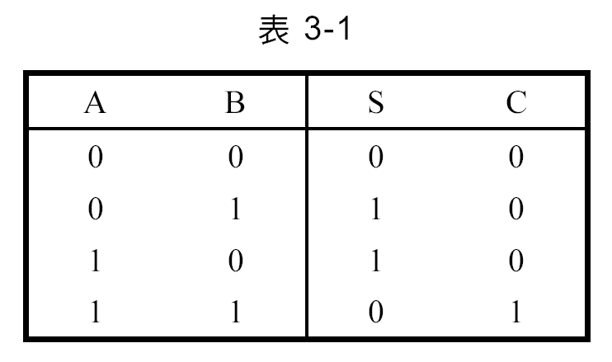
半加器 (Half Adder, HA)

Slide 3
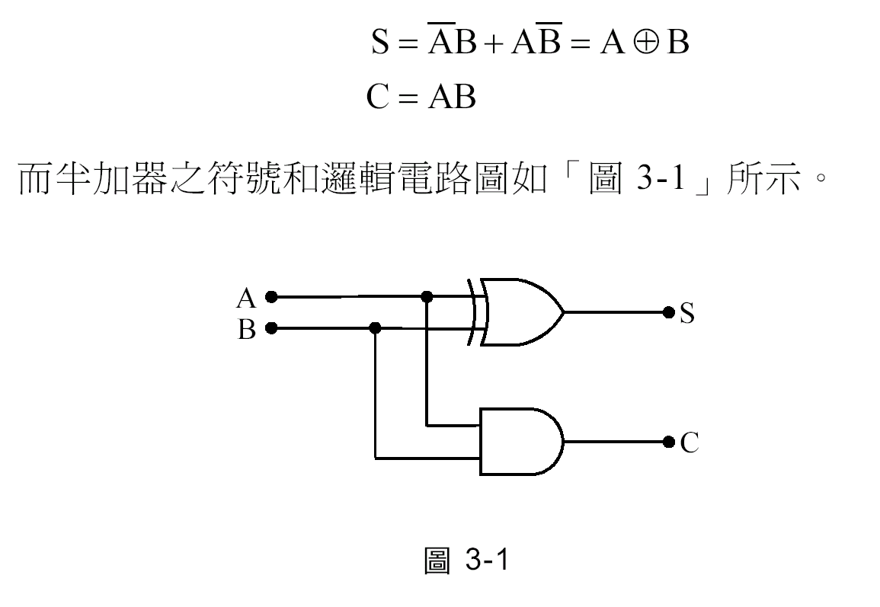
半加器 (Half Adder, HA)

Slide 4
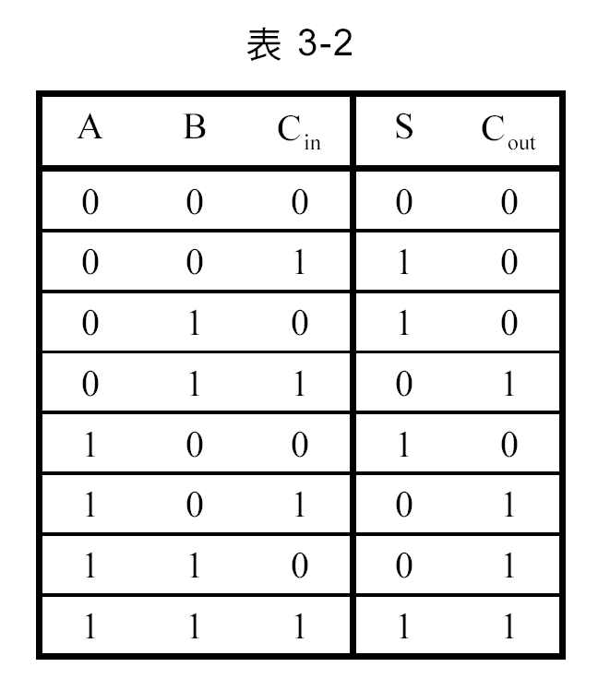
全加器 (Full Adder, FA)

Slide 5
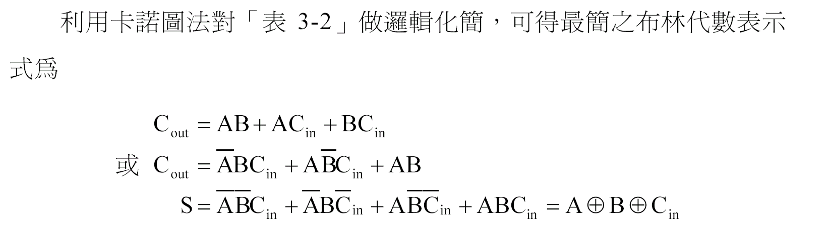
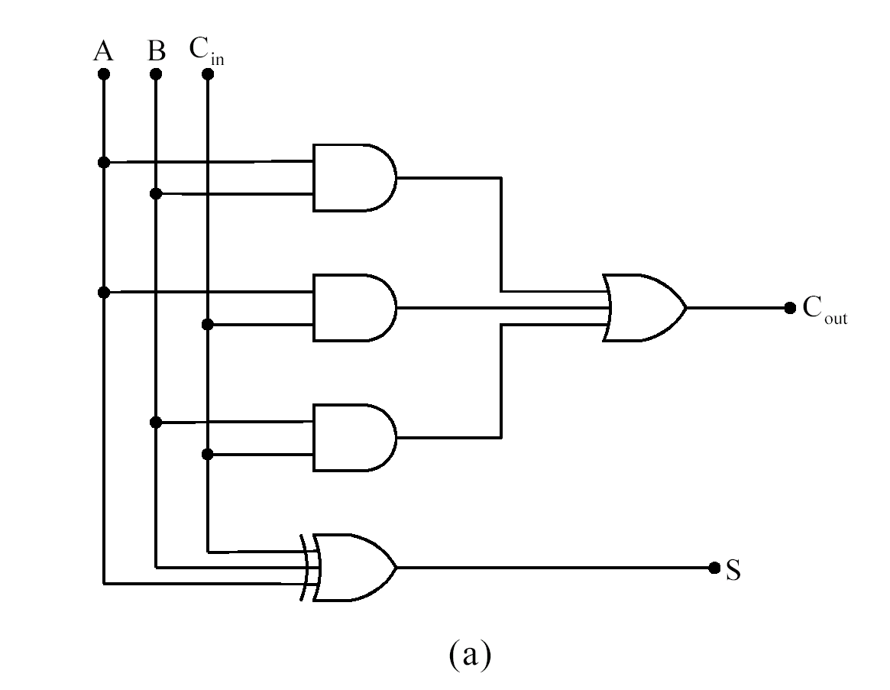
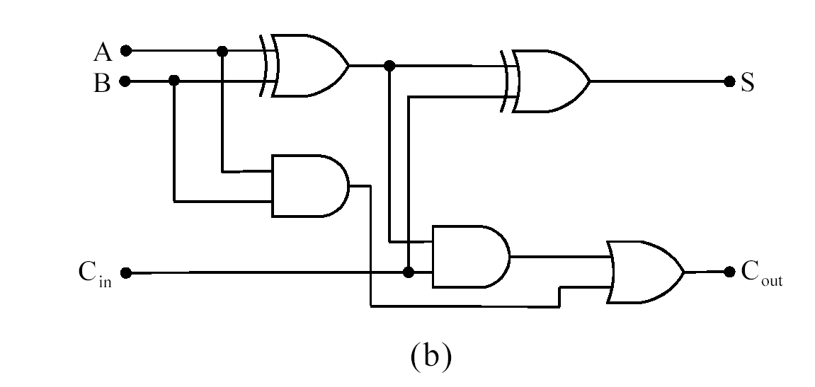
全加器 (Full Adder, FA)
此次Lab所使用的FA

Slide 6
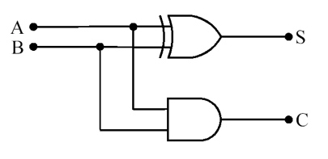

Write your own FA & HA
HA
FA
請參考上一週Lab的參考code，
自行編輯此頁的FA與HA。
利用兩個two-input XOR gate連接成一個three-input XOR gate。

Slide 7
4-bit加法器 (Ripple-Carry Adder; RCA)

Slide 8
Design Hierarchy

Slide 9
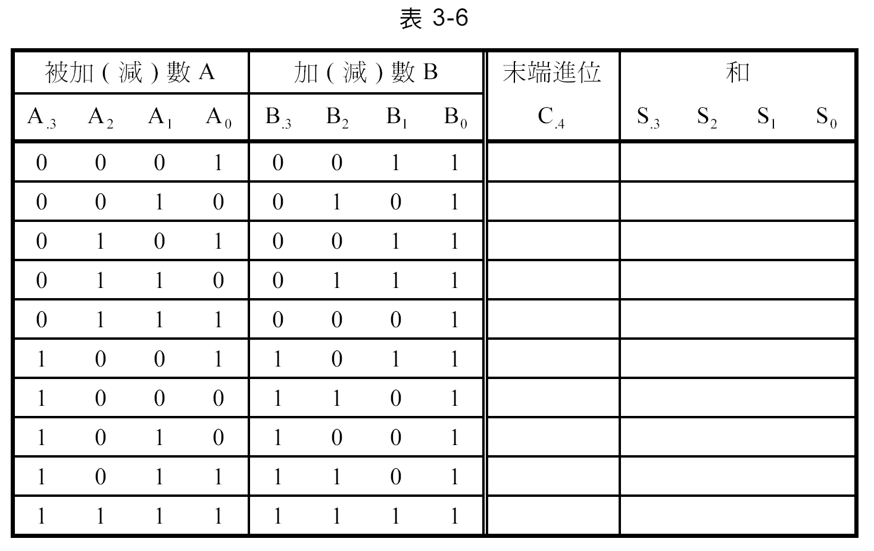
Lab(2)-實驗結果

Slide 10
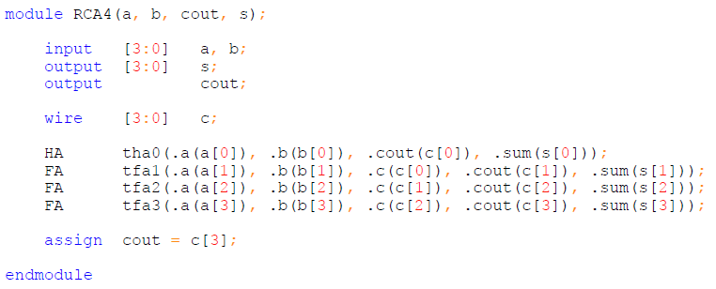
參考coding [1]
注意4-bit的宣告
… Writing the rest part of coding yourself.

Slide 11
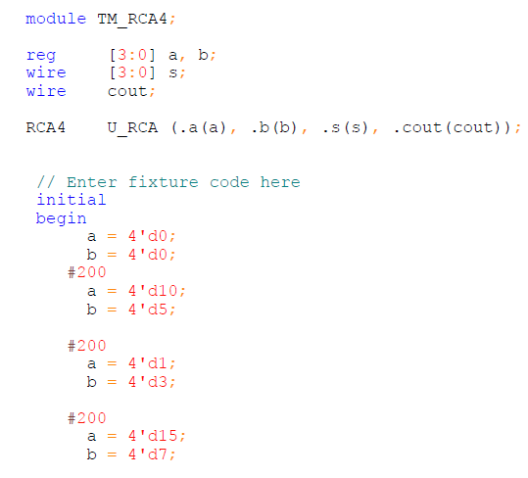
參考coding [2]
注意4-bit的宣告
你也可以寫成 4’b0000;
你也可以寫成 4’b1010;
… Writing the rest part of coding yourself (參考2-9頁).

Slide 12
報告內容
於一周內上傳至i-learning (Lab02目錄)。
逾期者繳交至”補交”目錄。(一律打八折)
報告內容須包含:
1. 你寫的Verilog Code: (四個module: HA, FA, RCA4與TM_RCA4)
>> 兩種寫法: 一個檔案或四個檔案(xxx.v)
(FA與HA至少選一個繳交)
>> 請直接把程式碼貼在報告文字檔上
2. 模擬waveform→請說明模擬結果是否正確(加分依據)
3. 心得報告(加分依據)
→以上三者的內容有完整列於報告者→default 70分
(有不足者: 以上三個item少一個扣20分)。

